Slide 1
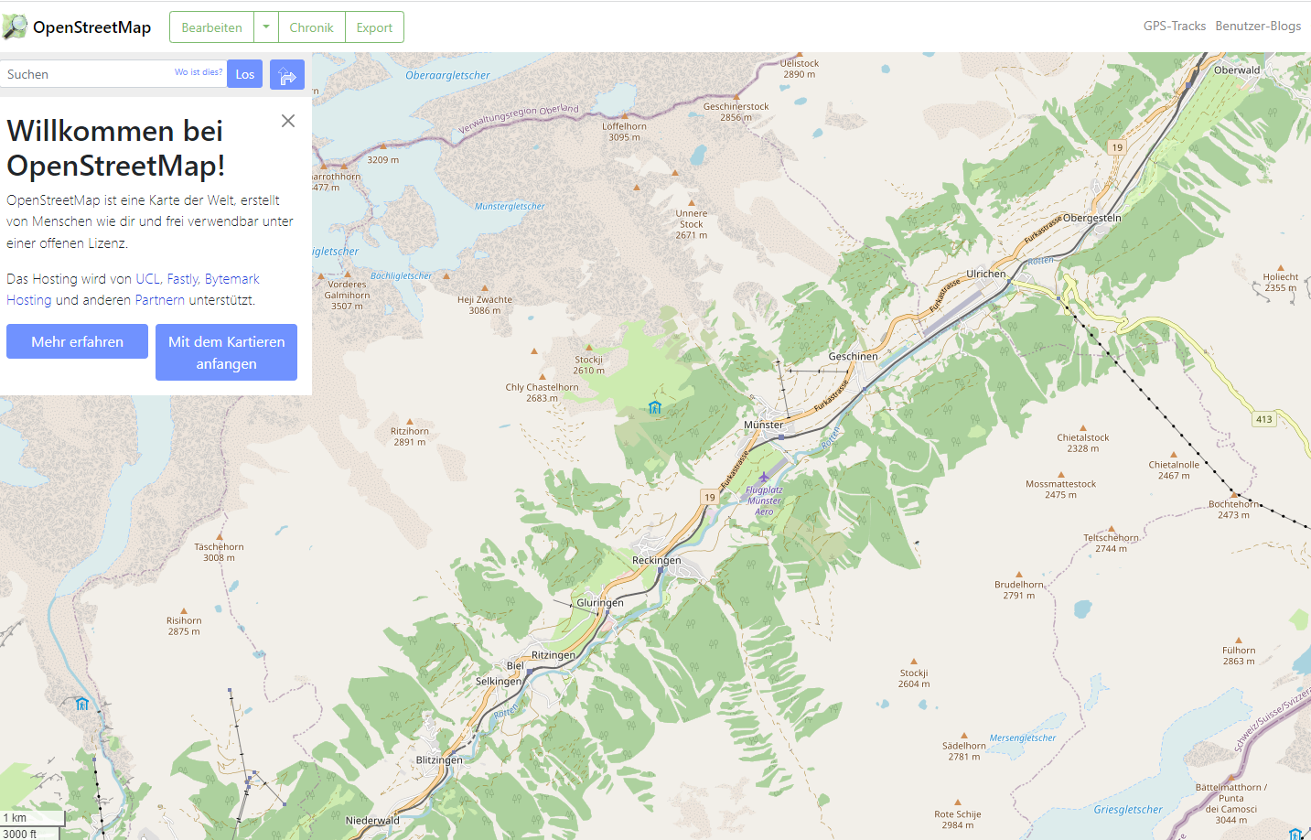
cc https://www.openstreetmap.org/#map=13/46.4839/8.2832

Slide 2
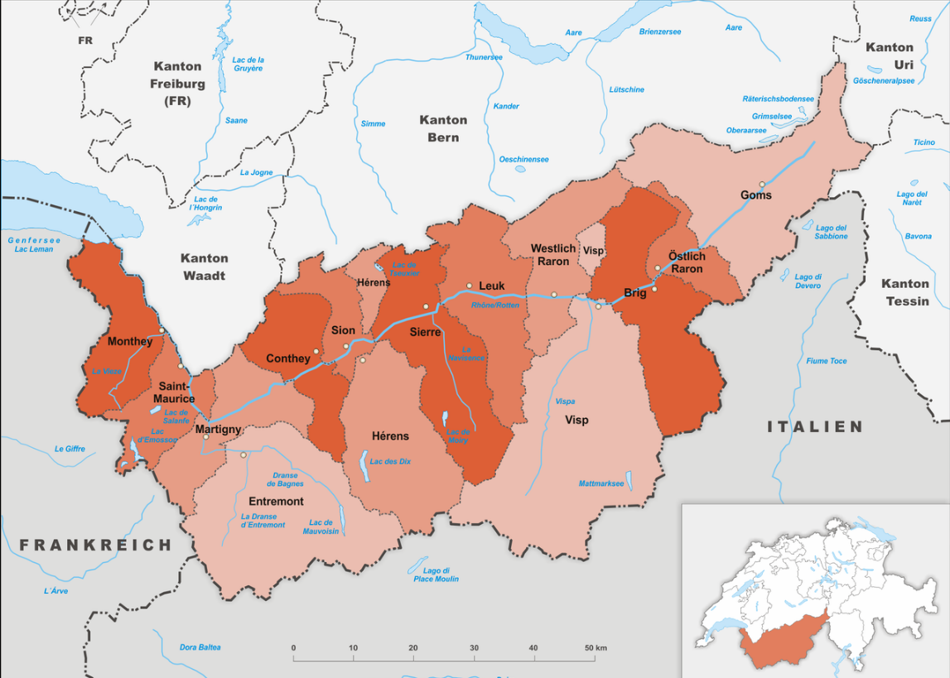
Tschubby, CC BY-SA 3.0 <http://creativecommons.org/licenses/by-sa/3.0/>, via Wikimedia Commons https://de.wikipedia.org/wiki/Kanton_Wallis

